Slide 1

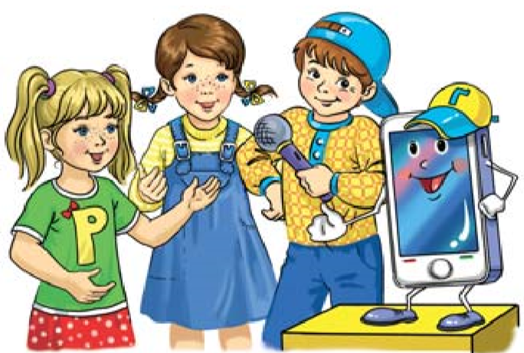
Українська мова
ПЕРЕВІРЯЮ СВОЇ ДОСЯГНЕННЯ
Сьогодні
Урок
№66-67
Узагальнення і систематизація знань учнів з теми «Прикметник»

Slide 2
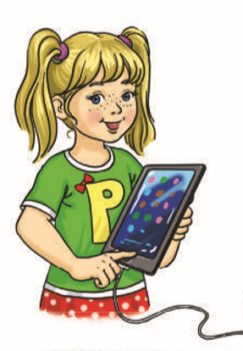
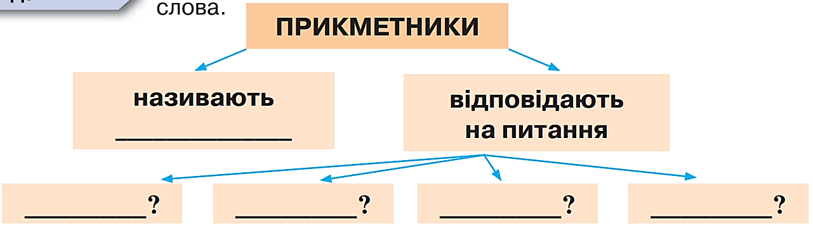
ПЕРЕВІРЯЮ СВОЇ ДОСЯГНЕННЯ З ТЕМИ «ПРИКМЕТНИК»
Ґаджик, Родзинка, Читалочка і Щебетунчик збираються відвідати цікаві місця. Якщо хочеш приєднатися до них, виконай подані завдання.
Завдання 1.
Допоможи Родзинці доповнити схему – запиши пропущені слова.
Зошит.
Мої досягнення.
Сторінка
10

Slide 3
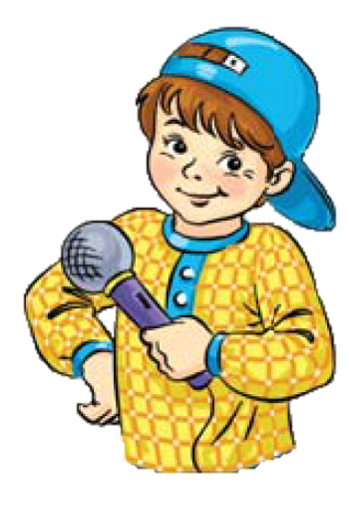
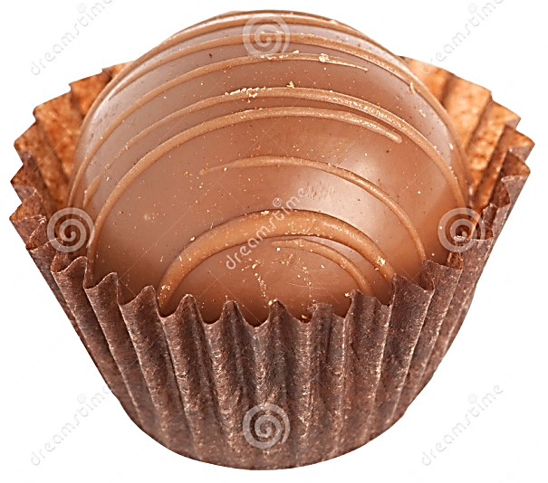
ПЕРЕВІРЯЮ СВОЇ ДОСЯГНЕННЯ З ТЕМИ «ПРИКМЕТНИК»
Завдання 2.
Прочитай, якими прикметниками Щебетунчик описав предмети. Знайди «зайвий» прикметник у кожному рядку і закресли його.
Цукерка шоколадна, солодка, ласкава, смачна, кругла.
Зошит.
Мої досягнення.
Сторінка
10

Slide 4
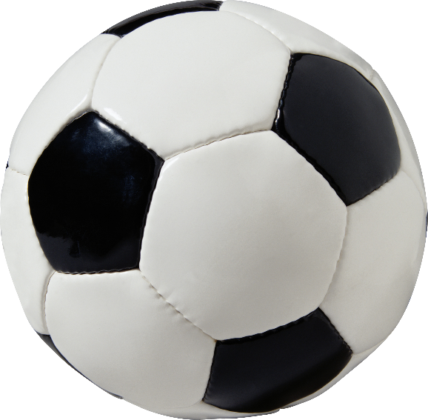
ПЕРЕВІРЯЮ СВОЇ ДОСЯГНЕННЯ З ТЕМИ «ПРИКМЕТНИК»
Завдання 2.
Прочитай, якими прикметниками Щебетунчик описав предмети. Знайди «зайвий» прикметник у кожному рядку і закресли його.
М'яч шкіряний, круглий, футбольний, солодкий, великий.
Зошит.
Мої досягнення.
Сторінка
10

Slide 5

ПЕРЕВІРЯЮ СВОЇ ДОСЯГНЕННЯ З ТЕМИ «ПРИКМЕТНИК»
Завдання 2.
Прочитай, якими прикметниками Щебетунчик описав предмети. Знайди «зайвий» прикметник у кожному рядку і закресли його.
Сонце кругле, яскраве, жовте,
лагідне, тепле.
смачне
Зошит.
Мої досягнення.
Сторінка
10

Slide 6
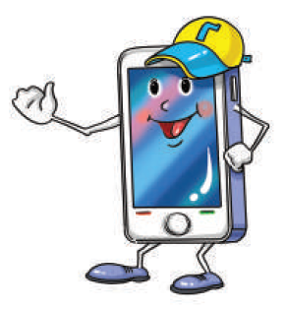
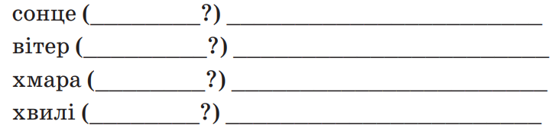
ПЕРЕВІРЯЮ СВОЇ ДОСЯГНЕННЯ З ТЕМИ «ПРИКМЕТНИК»
Завдання 3.
Допоможи Ґаджикові дібрати прикметники до поданих іменників
за зразком.
яке?
який?
яка?
які?
Зошит.
Мої досягнення.
Сторінка
10

Slide 7
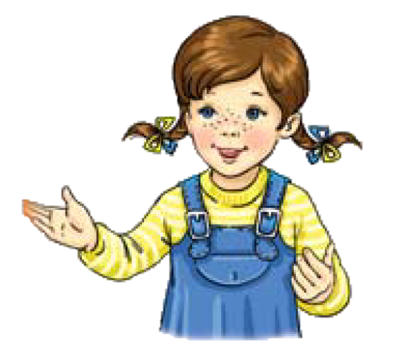
ПЕРЕВІРЯЮ СВОЇ ДОСЯГНЕННЯ З ТЕМИ «ПРИКМЕТНИК»
Завдання 4.
Допоможи Читалочці знайти в тексті прикметники. Підкресли їх і випиши разом з іменниками, з якими вони зв'язані.
У парку росли великі дерева і один маленький паросток. Він мав тонке стебельце і два листочки. Йому подобалося, коли надвечір падав теплий дощ, і не подобалась холодна роса вранці.
За Катериною Міхаліциною
Зошит.
Мої досягнення.
Сторінка
11

Slide 8
ПЕРЕВІРЯЮ СВОЇ ДОСЯГНЕННЯ З ТЕМИ «ПРИКМЕТНИК»
Завдання 5.
Допоможи Ґаджикові записати подані словосполучення слів у дві колонки: «один» і «багато».
веселий сміх
білі сніжинки
велика ковзанка
зимові розваги
високе дерево
нові ковзани
ОДИН
БАГАТО
---------------
--------------------------------------------------------------------
----------------------------------
--------------------------------------------------------------------
Зошит.
Мої досягнення.
Сторінка
11

Slide 9
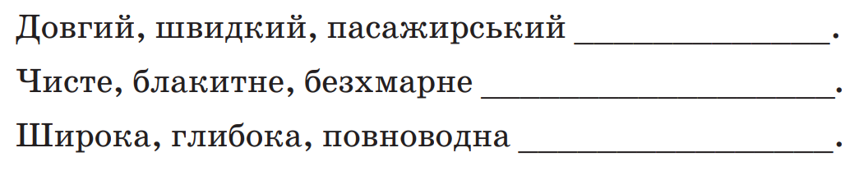
ПЕРЕВІРЯЮ СВОЇ ДОСЯГНЕННЯ З ТЕМИ «ПРИКМЕТНИК»
Завдання 6.
Прочитай прикметники, які дібрав Щебетунчик. Відгадай і запиши назви предметів, які він описав.
Зошит.
Мої досягнення.
Сторінка
11

Slide 10
ПЕРЕВІРЯЮ СВОЇ ДОСЯГНЕННЯ З ТЕМИ «ПРИКМЕТНИК»
Завдання 7.
Родзинка пропонує гру «Скажи навпаки». Добери до поданих прикметників протилежні за значенням і запиши.
Зошит.
Мої досягнення.
Сторінка
12

Slide 11
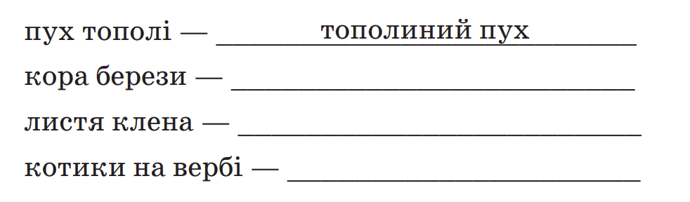
ПЕРЕВІРЯЮ СВОЇ ДОСЯГНЕННЯ З ТЕМИ «ПРИКМЕТНИК»
Завдання 8.
Допоможи Читалочці перетворити сполучення слів за зразком.
Зошит.
Мої досягнення.
Сторінка
12

Slide 12
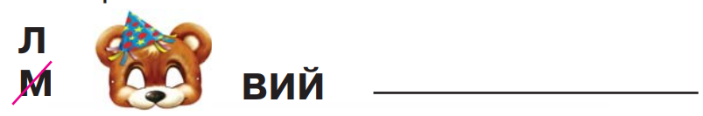
ПЕРЕВІРЯЮ СВОЇ ДОСЯГНЕННЯ З ТЕМИ «ПРИКМЕТНИК»
Завдання 9.
Розгадай ребус Родзинки. Склади й запиши зі словом-відгадкою два речення, щоб це слово мало пряме і переносне значення.
Зошит.
Мої досягнення.
Сторінка
12

Slide 13
ПЕРЕВІРЯЮ СВОЇ ДОСЯГНЕННЯ З ТЕМИ «ПРИКМЕТНИК»
Завдання 9.
Розгадай ребус Родзинки. Склади й запиши зі словом-відгадкою два речення, щоб це слово мало пряме і переносне значення.
Зошит.
Мої досягнення.
Сторінка
12

